Slide 1
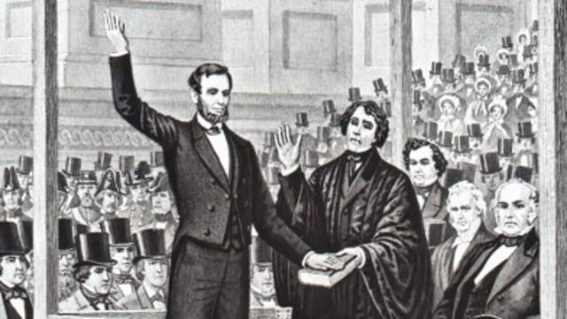
Moduri de scrutin
Cristian Pîrvulescu

Slide 2
Tipuri de scrutin
Scrutinul majoritar (câștigătorul ia totul)
obiectivul urmărit: formarea majorității
Scrutinul proporțional (fiecăruia cât reprezintă)
obiectivul urmărit: asigurarea legitimității guvernării
Scrutinul mixt (candidați individuali, repartiție proporțional a mandatelor)
obiectivul urmărit: legitimitatea guvernării și responsabilizarea aleșilor

Slide 3
Caracteristicile votului
Individualizarea votului versus votul colectiv
Egalitatea alegătorilor de la principiu la fapt
Administrarea alegerilor: votul în secția de domiciliu sau votul în orice secție de vot
Asigurarea secretului votului: cabina de vot și frauda electorală
Votul diasporei
Modalități de numărare a voturilor: numărătoarea manuală versus numărătoarea automată
Impactul noilor tehnologii: votul electronic și votul prin internet

Slide 4
Tipuri de circumscripții
Circumscripții uninominale (în care se dispută un singur post)
Circumscripții plurinominale (în care se dispută mai multe posturi care pot fi sau nu trecute pe o listă)

Slide 5
Caracteristici structurale ale alegerilor
Tipul circumscripțiilor
Numărul de tururi de scrutin
Sistemul electoral (tehnica de repartizare al mandatelor)
Problematica dimensiunii și egalității circumscripțiilor:
Diferențele demografice
Designul circumscripțiilor (gerrymanderingul)

Slide 6
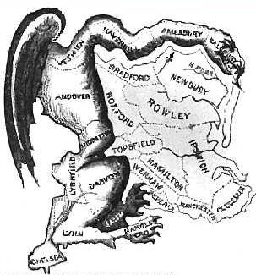
Primul gerrymandering
În 1812 guvernatorul Elbridge Gerry a decupat districtul Essex din Massachusetts în favoarea propriului partid

Slide 7
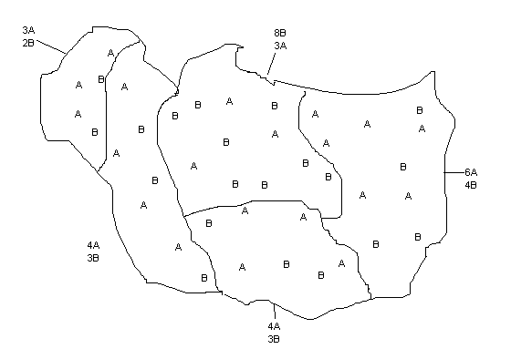
Gerrymandering A

Slide 8
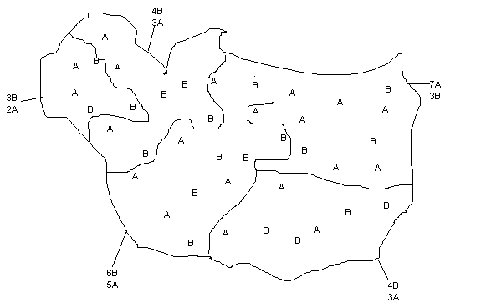
Gerrymandering B

Slide 9
Gerrymandering republican
R
R
D
D
R
R
D
D
R
R
D
D
R
R
D
D
D
R
R
D
R
D
R
D
R
R
R
R
D
R
D
R
R
D
D
D
D
R
R
D
R
R
R
D
D

Slide 10
Gerrymandering democrat
R
R
D
D
R
R
D
D
R
R
D
D
R
R
D
D
D
R
R
D
R
D
R
D
R
R
R
R
D
R
D
R
R
D
D
D
D
R
R
D
R
R
R
D
D

Slide 11
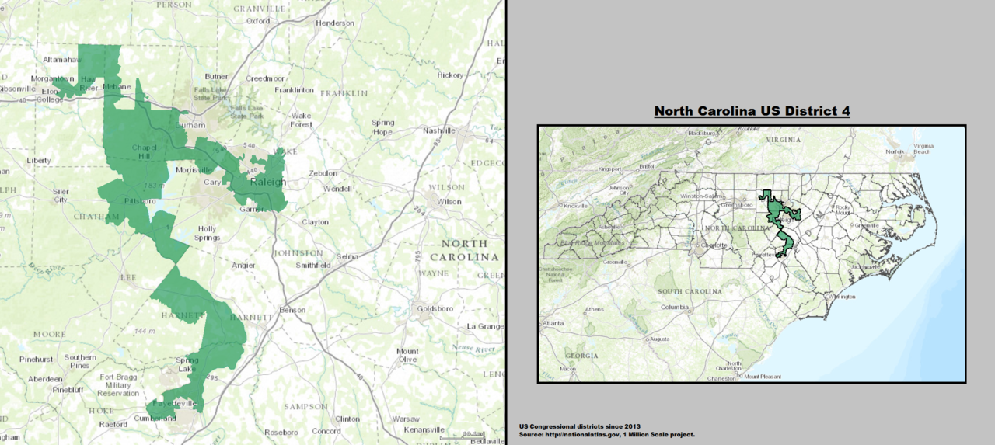
Gerrymandering în North Carolina’s al 4 district congresional 2013–2017 , SUA

Slide 12
Gerrymandering municipal care favorizează districtele electorale din periferie (clivajul centru-periferie) cazul Bucureștiului
1 2
8 3
7 4
6 5

Slide 13
Gerrymandering municipal care ia în considerare considerente de vecinătate
1 3
2 4
5 7
8

Slide 14
Scrutinul majoritar
Desemnează modul de organizare al votării în care primul candidat clasat este declarat ales.
Are ca obiectiv principal asigurarea guvernabilităţii prin forţarea “mecanică” a majorității unui partid.
Urmăreşte să degaje majoritatea unui partid sau a unei alianţe electorale.
Scrutinul majoritar poate fi clasificat în funcţie de circumscripție:
- uninominal (dacă se desfăşoară într-o circumscripție în care se dispută un sigur mandat – uninominală)
- plurinominal (dacă se desfăşoară într-o circumscripție în care se dispută mai mult mandate)
sau în funcţie de proporția majorității:
cu majoritate relativă (sau într-un tur) dacă primul clasat este declarat ales oricare ar fi majoritatea obținut
cu majoritate absolută (sau în două ori mai multe tururi) dacă primul clasat a obținut peste jumătate din voturi

Slide 15
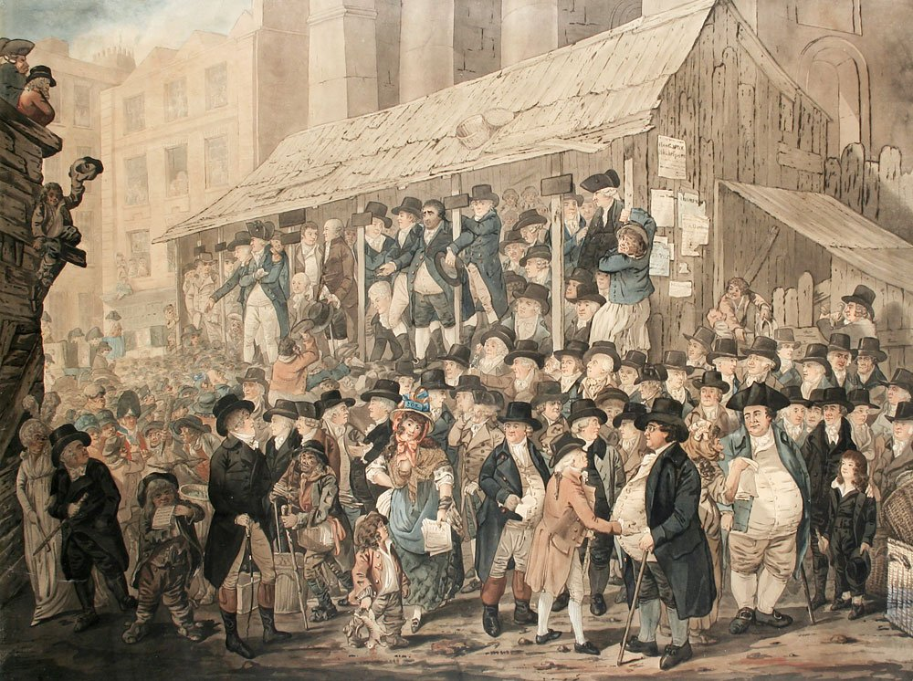
Sistemul electoral englez
Robert Dighton ‘The Westminster Election,’ întâlnire electorală pentru alegerile generale din 1796 in Covent Garden, Londra

Slide 16
Scrutinul uninominal cu un tur
Exemplul tipic: Marea Britanie
Principiul: câștigătorul ia totul
Consecința 1: procentajul este relativ
Consecință 2: creste importanta repartiției geografice a sufragiilor

Slide 17
Alegerile parlamentare din mai 2005 în Marea Britanie
Partide sau alianţe 2005 | Voturi | % | Locuri | % | Diferență %
Partidul Laburist | 9556183 | 35,4 | 356 | 55,4 | +19,8
Partidul Conservator | 8772598 | 32,5 | 197 | 30,6 | -2,0
Partidul Liberal-Democrat | 5982045 | 22,1 | 62 | 9,7 | -12,5
Partidul Unionist Democratic (DUP) | 241856 | 0,9 | 9 | 1,4 | +0,5
Partidul National Scoţian (SNP) | 412267 | 1,5 | 6 | 0,9 | -0,6
Sinn Fein | 17453 | 0,06 | 5 | 0,8 | +0,7
Plaid Cymru | 174838 | 0,6 | 3 | 0,4 | -0,2
Partidul Social Democrat și Laburist (SDLP) | 125626 | 0,4 | 3 | 0,4 | 0
Partidul Unionist din Ulster (UUP) | 127314 | 0,4 | 1 | 0,1 | -0,3
Respect-Unity | 68065 | 0,2 | 1 | 0,1 | -0,1
Independenţi | 18739 | 0,07 | 1 | 0,1 | +0,03
Alţii | 1478266 | 5,5 | 1 | 0,1 | -5,4
Total | 26975250 | 100 | 650 | 100 | 42,13

Slide 18
Alegerile parlamentare din mai 2010 în Marea Britanie
Partide sau alianţe0 | Voturi | % | Locuri | % | Diferenţă %
Partidul Conservator | 10726614 | 36,1 | 307 | 47,4 | +11,3
Partidul Laburist | 8609527 | 29,0 | 258 | 39,5 | +10,5
Partidul Liberal-Democrat | 6836824 | 23,0 | 57 | 9,1 | -13,9
Partidul Unionist Democratic (DUP) | 168216 | 0,6 | 8 | 1,2 | +0,6
Partidul Naţional Scoţian (SNP) | 491386 | 1,7 | 6 | 0,9 | -0,8
Sinn Fein | 171942 | 0,6 | 5 | 0,8 | +0,2
Plaid Cymru | 165394 | 0,6 | 3 | 0,4 | -0,2
Partidul Social Democrat și Laburist (SDLP) | 110970 | 0,4 | 3 | 0,4 | 0
Partidul Verde | 285616 | 1,0 | 1 | 0,1 | -0,9
Alţii | 2124891 | 7,0 | 2 | 0,2 | -6,8
Total | 29691380 | 100 | 650 | 100 | 45,2

Slide 19
Alegerile parlamentare din mai 2015 în Marea Britanie
Partide sau alianţe | Voturi | % | Locuri | % | Diferenţă %
Partidul Conservator | 11334920 | 36,9 | 331 | 50,5 | +13,6
Partidul Laburist | 9344328 | 30,4 | 232 | 39,5 | 9,1
Partidul Liberal-Democrat | 2415888 | 8,0 | 8 | 1.2% | 6,2
Partidul Unionist Democratic (DUP) | 1842106 | 0,6 | 8 | 1.2% | 0,6
Partidul Naţional Scoţian (SNP) | 1454436 | 4,7 | 56 | 8.6% | 3,9
Sinn Fein | 176232 | 0,6 | 4 | 0.6% | 0
Plaid Cymru | 181694 | 0,6 | 3 | 0.5% | 0,1
Partidul Social Democrat și Laburist (SDLP) | 99809 | 0,3 | 3 | 0.5% | 0,2
Partidul pentru Independența Regatului Unit (UKIP) | 3881129 | 12,6 | 1 | 0,2 | 12,4
Partidul Verde | 1157613 | 3,8 | 1 | 0,2 | 3,6
Partidul Unionist din Ulster (UUP) | 114935 | 0,4 | 2 | 0.3% | 0,1
Total |  |  |  |  | 49,8‬

Slide 20
Rezultatele alegerilor britanice din 8 iunie 2017
Partid | Voturi | Procente | Locuri | Procente
Conservatori | 13.636.684 | 42.3 % | 317 | 48,77
Laburiști | 12.877.918 | 40.0 % | 262 | 40,25
Liber-democrați | 2.371.861 | 7.4 % | 12 | 1,85
Partidul național scoțian SNP | 977.568 | 3.0 % | 35 | 5,38
Partidul verde | 525.665 | 1.6 % | 1 | 0,15
UKIP | 594.068 | 1.8 % | 1 | 1,8
Partidul Unionist Democrat DUP | 292.316 | 0.9 % | 10 | 1,54
Sinn Fein | 238.915 | 0.7 % | 7 | 1,08
Plaid Cymru | 164,466 | 0.6 % | 4 | 0,62
Partidul Unionist din Ulster UUP | 114.935 | 0.4 % | 2 | 0
Partidul social-democrat și laburist | 99.809 | 0.3 % | 3 | 0
Independent unionist Sylvia Hermon | 151.471 | 0.2% | 1 | 0,15
Speaker of the House of Commons | 34.299 | 0.1% | 1 | 0,15
Voturi valide | 32.204.184 | 68.8%

Slide 21
Rezultate ale alegerilor britanice din 12 decembrie 2019
Partid | Voturi | Procente | Locuri
Conservatori | 13 966 565 | 43,6 % | 365 | 56.2%
Laburiști | 10 295 607 | 32,2 % | 202 | 31.1%
Liber-democrați | 3 696 423 | 11,6 % | 11 | 1.7%
Partidul național scoțian SNP | 1 242 372 | 3,9 % | 48 | 7.4%
Partidul verde | 865 697 | 2,7 % | 1 | 0.2%
Partidul Brexit | 642 303 | 2% | 0 | 0
Partidul Unionist Democrat DUP | 244 127 | 0,80% | 8 | 1.2%
Sinn Fein | 181 853 | 0,60% | 7 | 1.1%
Plaid Cymru | 153 265 | 0,50% | 4 | 1.1%
Alianța Nord Irlandeză | 134 115 | 0,40% | 2 | 0.2%
Partidul social-democrat și laburist | 118 737 | 0,40% | 1 | 0.3%
Alte partide | 145.141 |  | 0 | 0
Speaker of the House of Commons | 26 831 | 0,10% | 1 | 0.2%
Voturi valide | 31.337.119 | 67,30

Slide 22
Consecinţe scrutinului majoritar relativ: disproporţionalitatea
Indicele de disproporţionalitate (Michael Gallagher) .
Indicele de disproporţionalitate reprezintă diferenţa dintre procentul voturi și cel al mandatelor împărţit la doi. Cu cât cifra se apropie mai mult de zero cu atât proporţionalitate este mai mare. Şi viceversa: cu cât cifra se îndepărtează mai mult de zero cu atât disproporţia este mai mare.
Indicele de disproporţie a fost, deci, în Marea Britanie la alegerile din 2005
42,13/2=21,06
Iar în 2010 indicele de disproporţie a fost
45,2/2=22,6
în 2015 indicele de disproporție a fost
49,8‬/2=24,9
în 2017 indicele de disproporție a fost
‭ 31,2 ‬/2=15.6
în 2019 indicele de disproporție a fost
‭32,7‬/2= 16,35

Slide 23
Alegerile din Canada din 2004
Partide sau alianțe | Voturi | % | Locuri | % | Diferență %
Partidul Liberal | 4982220 | 36,70 | 135 | 43,83 | +7,13
Partidul Conservator | 4019498 | 29,60 | 99 | 32,14 | +2,58
Noul Partid Democratic | 2127403 | 15,70 | 19 | 6,17 | -9,53
Blocul din Quebec | 1680109 | 12,40 | 54 | 17,53 | +5,13
Verzii | 582247 | 4,30 | 0 | 0 | 0
Independenți | 64864 | 0.48 | 1 | 0,32 | -0,16
Voturi valide | 13564702 | 60.9

Slide 24
Alegerile din Canada din 2006
Partide sau alianţe | Voturi | % | Locuri | % | Diferență %
Partidul Conservator | 5374071 | 36,27 | 124 | 40,26 | +3,99
Partidul Liberal | 4479415 | 30,23 | 103 | 33,44 | +3,21
Blocul din Quebec | 1553201 | 10,48 | 51 | 16,56 | +6,08
Noul Partid Democratic | 2589597 | 17,48 | 29 | 9,4 | -8,08
Verzii | 664068 | 4,48 | 0 | 0 | 0
Independenți | 81860 | 0,55 | 1 | 0,32 | -0,23
Voturi valide | 14817159 | 64.7

Slide 25
Alegerile din Canada din 2008
Partide sau alianțe | Voturi | % | Locuri | % | Diferență %
Partidul Conservator | 5.208.796 | 37,65 | 143 | 46,4 | 8,75
Partidul Liberal | 3.633.185 | 26,26 | 77 | 25,0 | -1,26
Noul Partid Democratic | 2.515.561 | 18,18 | 37 | 12,0 | -6,18
Blocul din Quebec | 1.379.991 | 9,98 | 40 | 15,9 | -5,92
Verzii | 937.613 | 6,78 | 0 | 0 | 0
Independenți | 94.844 | 0,69 | 2 | 0,6 | -0,1
Voturi valide | 13.834.294 | 58.8

Slide 26
Alegerile din Canada din 2011
Partide sau alianțe | Voturi | % | Locuri | % | Diferenţă %
Partidul Conservator | 5,832,401 | 39.62 | 166 | 53.90 | 14,28
Noul Partid Democratic | 4,508,474 | 33.44 | 103 | 30.6 | -2,84
Partidul Liberal | 2,783,175 | 18.91 | 34 | 11.04 | -7.87
Blocul din Quebec | 889,788 | 6.04 | 4 | 1.30 | −4,74
Verzii | 576,221 | 3,90 | 1 | 0.32% | −2,30
Voturi valide | 14.720.580 | 61.1

Slide 27
Alegerile din Canada din 2015
Partide sau alianțe | Voturi | % | Locuri | % | Diferență %
Partidul Liberal | 6.942.937 | 39.47 | 184 | 54.44 | 14,97
Partidul Conservator | 5.613.633 | 31.91 | 99 | 29.29 | - 2,62
Noul Partid Democratic | 3.469.368 | 19.73 | 44 | 13.02 | -2,84
Blocul din Quebec | 821.144 | 4.67 | 10 | 2.96 | -1,51
Verzii | 602.933 | 3.43 | 1 | 0.3 | -3,13
Voturi valide | 17,591.468 | 68.3%

Slide 28
Alegerile din Canada din 2019
Partide sau alianțe | Voturi | % | Locuri | % | Diferență %
Partidul Liberal | 5,915,950 | 33.1 | 157 | 46 | 12.9
Partidul Conservator | 6,155,662 | 34.4 | 121 | 36 | - 1.6
Noul Partid Democratic | 2.849.214 | 15.9 | 34 | 7 | -8.9
Blocul din Quebec | 1.376.135 | 7.7 | 10 | 9 | 1.3
Verzii | 1.162.361 | 6.5 | 3 | 0.9 | -5.6
Independent | 75.836 | 0,4 | 1 | 0,3 | -0.1
Voturi valide | 18.171.948 | 65.95

Slide 29
Indicele de disproporționalitate în Canada
Indicele de disproporție în 2004
24,53/2=12,26
Indicele de disproporție în 2006
21,59/2=10,75
Indicele de disproporție în 2008
22,21/2=11,10
Indicele de disproporție în 2011
32,03/2=16,01
Indicele de disproporție în 2015
25,07/2=12,53
Indicele de disproporție în 2019
30,04/2=15,2

Slide 30
Efecte perverse ale sistemului majoritar (exemplul alegerilor federale canadiene din 1926 în Manitoba)
Partid politic | % din locuri | % din locuri
Conservatori | 42,2 % | 0 0 %
Muncitoresc-progresist | 19,5 % | 41 %
Liberal | 18,4 % | 24 %
Progresist | 11,2 % | 24 %
Laburist | 8,7 % | 12 %

Slide 31
Consecințe
Amplifică procentul locurilor în raport cu procentul voturilor pentru primul partid clasat
Creează serioase dificultăți pentru partidele mici, nuanțate de polarizarea geografică, culturală și etnică.

